Slide 1





https://www.1365.go.kr/vols/main.do
춘천시자원봉사센터
활동처 신규등록 매뉴얼
활동처 신규등록 매뉴얼(등록신청 및 온라인 교육이수)

Slide 2
https://www.ccvc1365.kr/programs/user/community/demand/index.asp#none
Step 1
공문 및 구비서류 발송
바로가기 링크 : https://www.ccvc1365.kr/programs/user/community/demand/index.asp#none
바로가기링크
바로가기링크 : https://www.ccvc1365.kr/programs/user/community/demand/index.asp#none

Slide 3
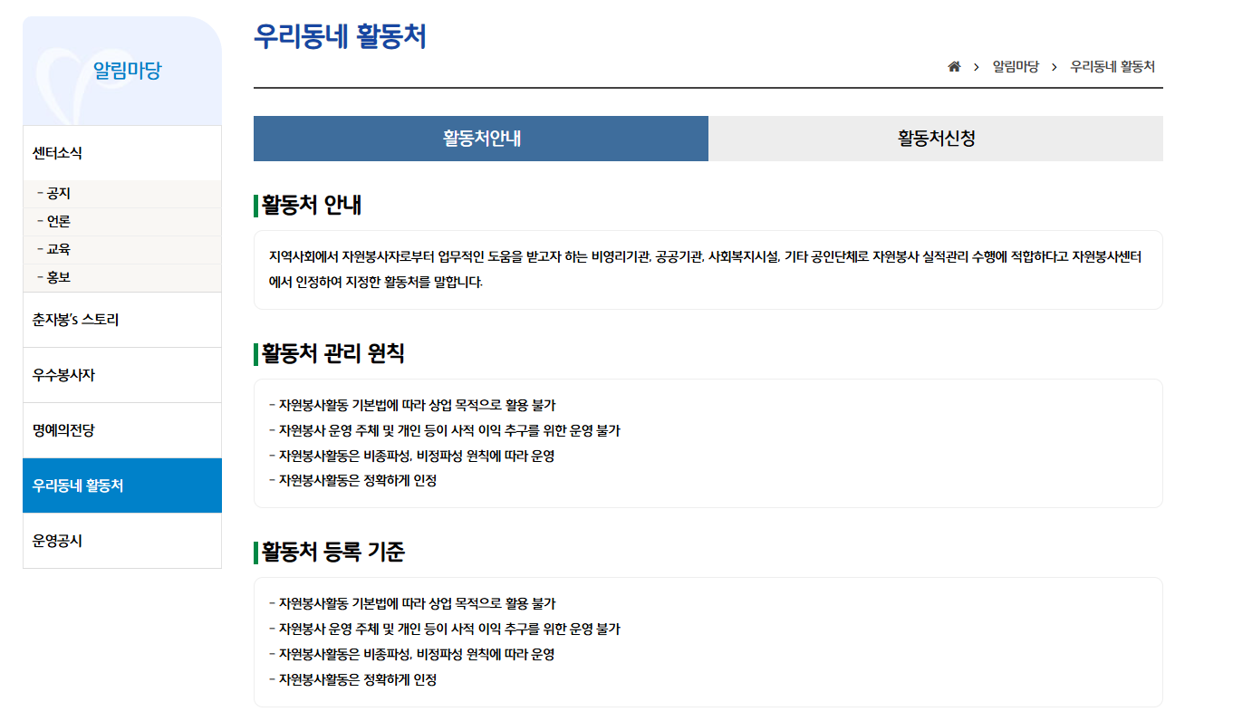
https://www.ccvc1365.kr/programs/user/community/demand/index.asp#none
클릭
바로가기링크
바로가기링크 : https://www.ccvc1365.kr/programs/user/community/demand/index.asp#none

Slide 4
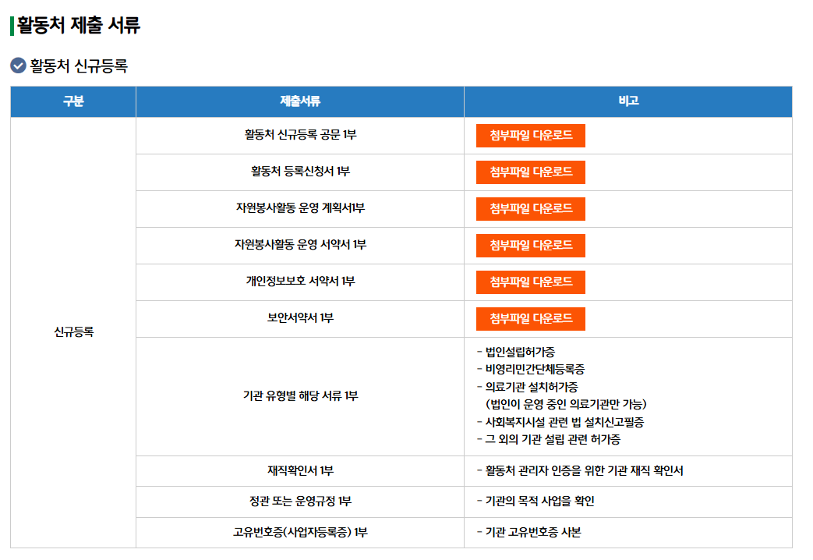
https://www.ccvc1365.kr/programs/user/community/demand/index.asp#none
서식을 다운받아 사용
(단, 공문은 자체양식을 이용하되, 내용만 인용)
기관별 해당되는
서류 첨부 발송
바로가기링크
바로가기링크 : https://www.ccvc1365.kr/programs/user/community/demand/index.asp#none

Slide 5
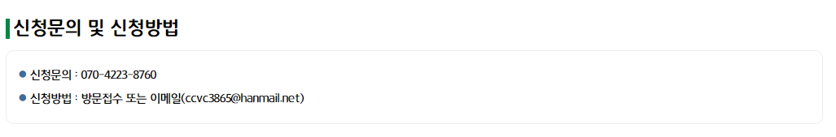
https://www.ccvc1365.kr/programs/user/community/demand/index.asp#none
첨부파일은 모두 스캔하여 1개의 pdf파일로 발송
파일명: (활동처명) 신규등록 신청
- ex) 춘천시자원봉사센터 활동처 신규등록 신청
3. 위의 메일로 발송 후 유선연락
바로가기링크
바로가기링크 : https://www.ccvc1365.kr/programs/user/community/demand/index.asp#none

Slide 6
https://www.vcampus.or.kr/main/index.jsp
Step 2
관리자 교육이수
바로가기 링크 : : https://www.vcampus.or.kr/main/index.jsp
바로가기링크
바로가기링크 : : https://www.vcampus.or.kr/main/index.jsp

Slide 7
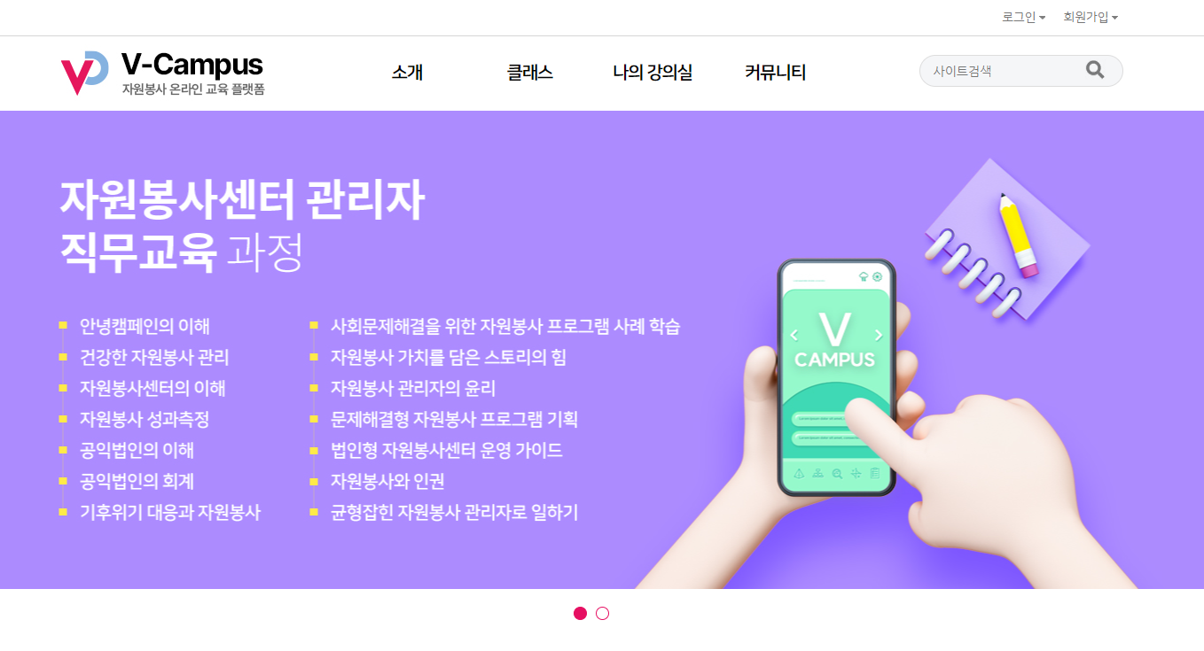
https://www.vcampus.or.kr/main/index.jsp
클릭
바로가기링크
바로가기링크 : https://www.vcampus.or.kr/main/index.jsp

Slide 8
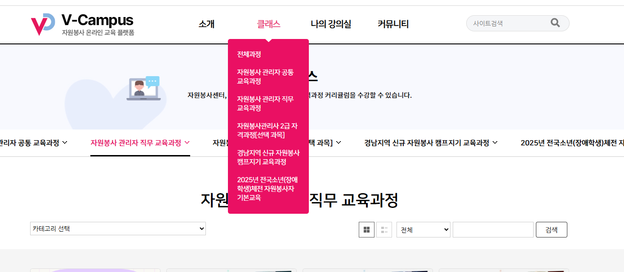
https://www.vcampus.or.kr/main/index.jsp
클릭
바로가기링크
바로가기링크 : https://www.vcampus.or.kr/main/index.jsp

Slide 9
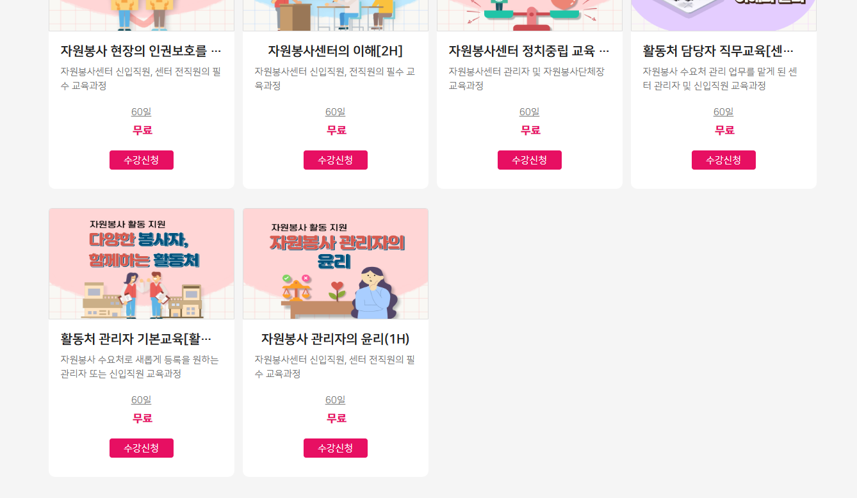
https://www.vcampus.or.kr/main/index.jsp
교육 이수
바로가기링크
바로가기링크 : https://www.vcampus.or.kr/main/index.jsp

Slide 10
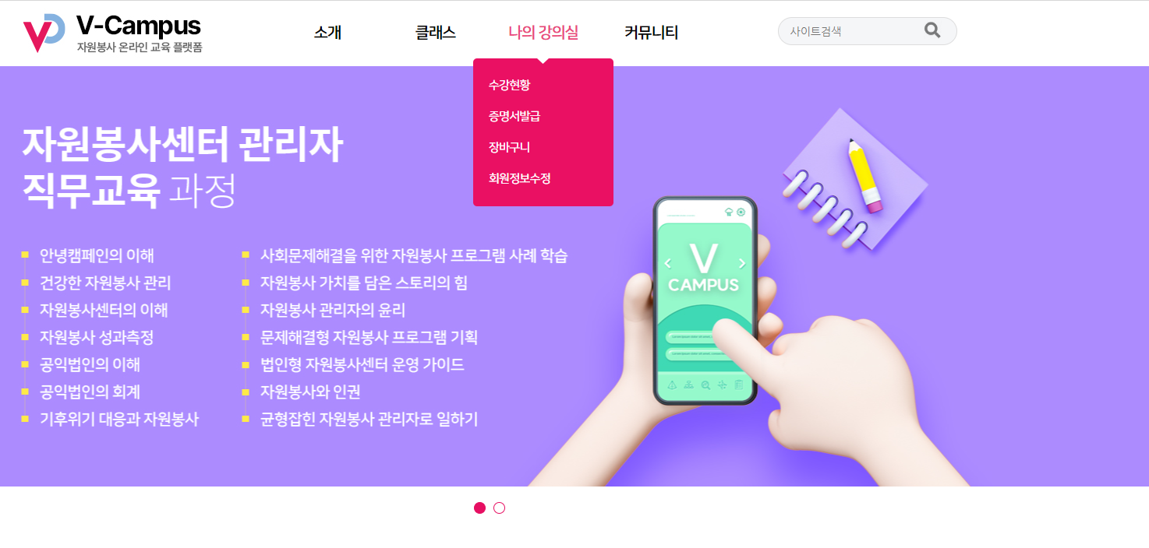
https://www.vcampus.or.kr/main/index.jsp
클릭
바로가기링크
바로가기링크 : https://www.vcampus.or.kr/main/index.jsp

Slide 11
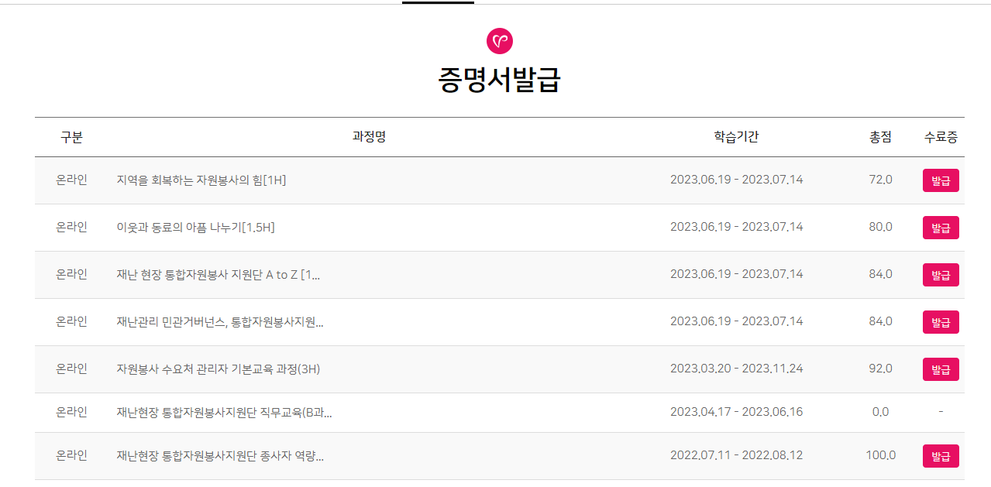
https://www.vcampus.or.kr/main/index.jsp
해당 과목 수료증 발급
바로가기링크
바로가기링크 : https://www.vcampus.or.kr/main/index.jsp

Slide 12
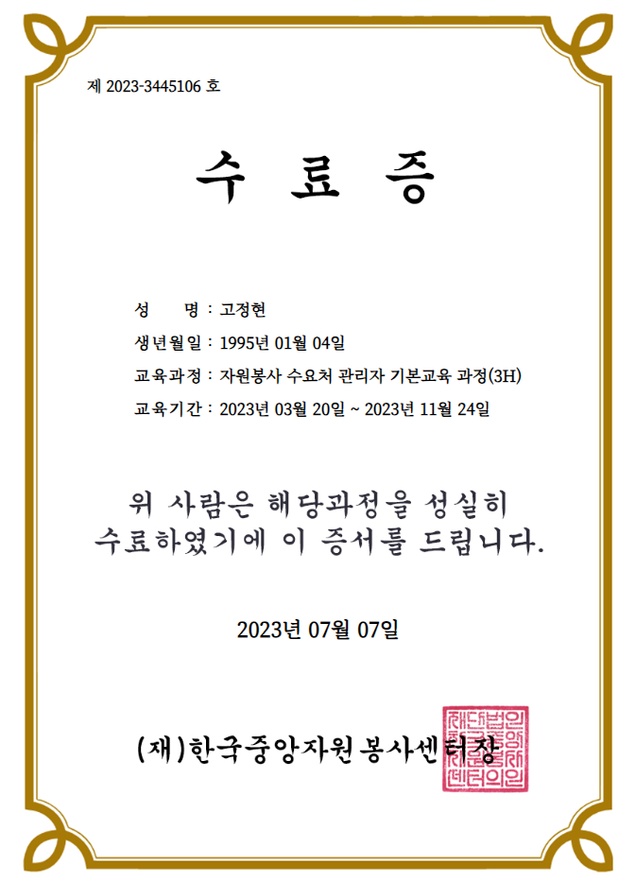
https://www.vcampus.or.kr/main/index.jsp
수료증 메일발송
2. 파일명: (수요처명_이름) 교육 수료증
- ex) 춘천시자원봉사센터_고정현 교육수료증
바로가기링크
바로가기링크 : https://www.vcampus.or.kr/main/index.jsp

Slide 13
https://www.1365.go.kr/vols/main.do
춘천시자원봉사센터
활동처 신규등록 매뉴얼
활동처 신규등록 매뉴얼(등록신청 및 온라인 교육이수)

